Slide 1
Agenda „Must-haves“ 2024
„Must-haves“ 2024: Grundlageninstrumente in der Kundenansprache I Produktempfehlungen
Marktentwicklungen im Firmenversicherungsgeschäft
Service-Check 2024
Cyberversicherung Empfehlungen/Handlungsbedarf
Summenanpassung im Bestand
Überprüfung der Bestände: Umdeckung auf afm Rahmenverträge oder auf aktuelle Bedingungen der VR
Ulrich Kiesl, Marcel Schulte

Slide 2
Marktentwicklungen im firmengeschäft 2024
Versicherer
Expertenknappheit
Spezialisierung
Versicherungsmakler
Investitionsbedarf
Kunden
Risikoänderungen
Mitarbeiterknappheit
Mitarbeiterknappheit
Haftungsthemen
Nachfolgerthemen
Haftungsthemen
IT-Projekte
Prozesse optimieren
Prozessoptimierung
Auslagerungen
Spezialisierung
Benchmarking
Prozessoptimierung
Mitarbeiterknappheit
Rechtsänderungen

Slide 3


Maklerhaftung

Slide 4
Eisenhower - Regel
dringend
Delegieren
C
Sofort erledigen
A
Wegwerfen
D
Terminieren
B
Nicht wichtig
Wichtig
Nicht dringend

Slide 5
Eisenhower - Regel
dringend
Delegieren
Sofort erledigen
Wegwerfen
Terminieren
Nicht wichtig
Wichtig
Nicht dringend

Slide 6
Erweiterte Eisenhower – Regel
Wenn nicht genügend Mitarbeiterkapazitäten vorhanden sind
werden B-Aufgaben irgendwann dringlich
und
C-Aufgaben können nicht mehr delegiert werden.
Die Folge: A-Aufgaben bleiben auch liegen.
Lösungsansätze:
Effiziente Vorbereitung
Automatisieren von Aufgaben (Routinen)
Bündeln von Aufgaben im Team

Slide 7
Erweiterte Eisenhower-Ansätze afm
Effiziente Vorbereitung
  Kundendaten pflegen und ins IWM eintragen
    Branche
    Umsatz
    Mitarbeiter
Automatisieren von Aufgaben (Routinen)
  Jahresgespräche/ Checklisten
  Versicherungssummen
Bündeln von Aufgaben im Team
  Jahresgesprächsprozess einführen
  Aktionen zentral einführen

Slide 8
Service-Check 2024
Warum ist die Nutzung von Service-Checks und Jahresgesprächen wichtig und sinnvoll?
Abgleich der bestehenden Vertragssituation mit der aktuellen Risikosituation
Berücksichtigung von Entwicklungen in naher Zukunft
Unterstützung beim Handling neuer oder sich verändernde Risikosituationen
Ausbau der Kundenverbindung durch Komplettierung des Versicherungsschutzes – Ansprache sämtlicher Absicherungsmöglichkeiten und Sparten
Neuordnungen bestehender Verträge
Haftungssicherheit!!!
Bisherige Leistungsbilanz kommunizieren- Persönliche Bindung
Weiterempfehlungspotential

Slide 9
Service-Check 2024
Die drei wichtigsten Aspekte:
Jahresgespräche führen/ Risikocheck machen – Prozessoptimierung, Haftungssicherheit
Frage nach den Versicherungswerten stellen - Haftungssicherheit
Unterschrift des Kunden – Haftungssicherheit
In Kürze: Service-Check als Webservice

Slide 10
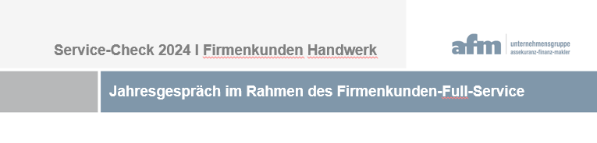
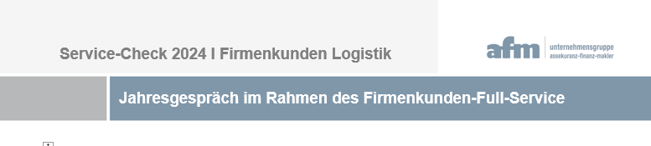
Service-Check 2024 - Neuerungen

Slide 11
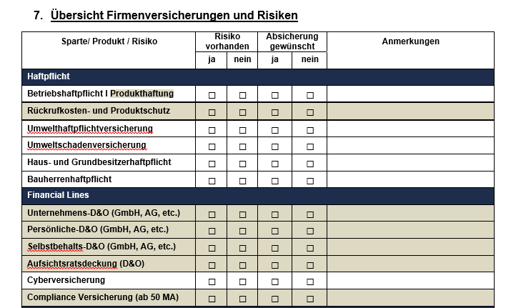
Service-Check 2024 - Neuerungen

Slide 12
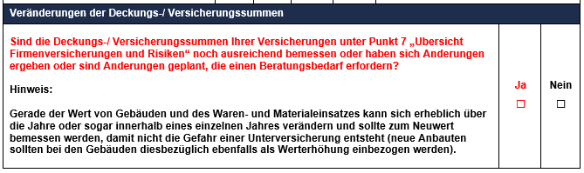
Service-Check 2024 - Neuerungen

Slide 13
Bestandsteile der Cyberversicherung
Prävention
Mitarbeiter-Awareness
Notfallplanung
Versicherung
Präventionszahlungen / Zuschüsse
Schadenmanagement
(externe Spezialisten)
IT: Forensik, Instandsetzung
Organisation: Betriebsorganisation, Betriebsunterbrechung
Kommunikation: Erpresser-Kommunikation, Krisen-Kommunikation
Recht: Datenschutz, Polizei/ LKA, Rechtsberatung
Schadenzahlungen
Bereithaltung/ Bezahlung von externen Spezialisten

Slide 14
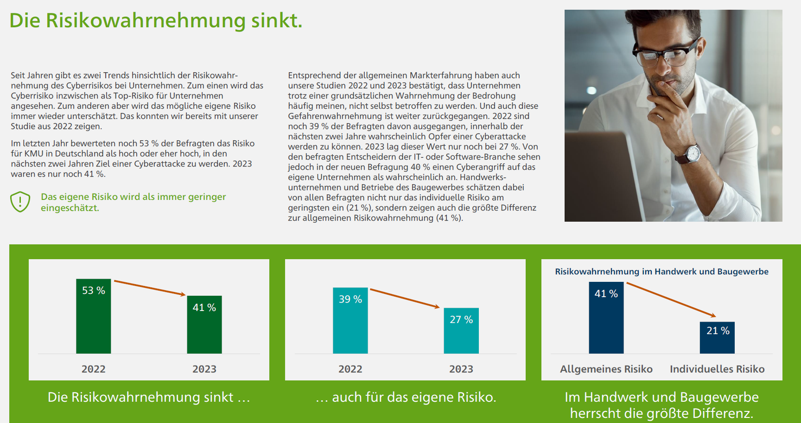
Cyberversicherungen – Argumente KMU

Slide 15
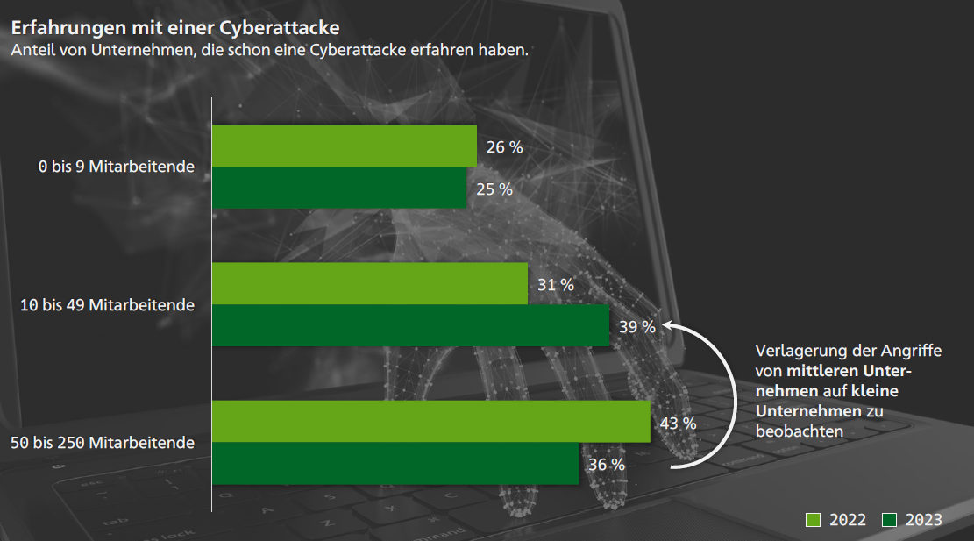
Cyberversicherungen – Argumente KMU

Slide 16
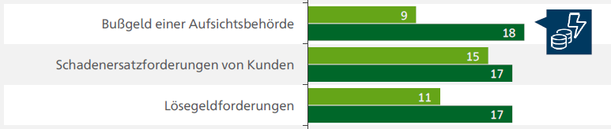


Cyber – KMU - Schäden

Slide 17
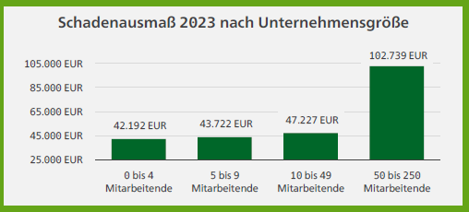
Cyber – KMU - Schäden

Slide 18
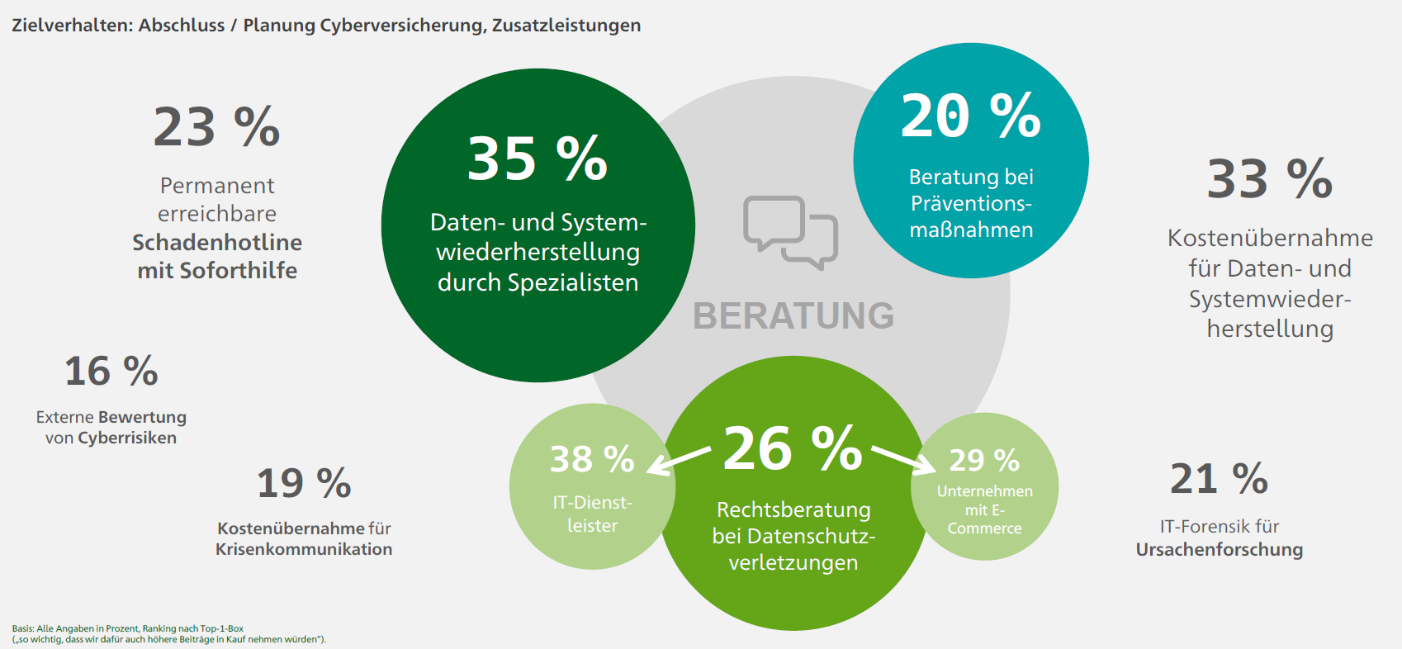
Cyber – kmu – das sind die abschlusstreiber

Slide 19
Cyber – handlungsbedarf / Chancen
Kriterien | Ist 2024 | Aktive Firmenkunden | %
Cyberverträge im Bestand | 154 | 6.921 | 2,2
davon GmbH, GmbH & Co. KG, AG | 76 | 1.242 | 6,1
Nettojahresprämie | 350.000 €
Aktive Vermittler | 49
NJP/ Vertrag - alle | 2.260 €
NJP/ Vertrag - ohne Großverträge > 5.000 € NJP | 1.356 €

Slide 20
Cyber – Argumente Kapitalgesellschaften
Geschäftsführer ohne Cyber-Versicherungsschutz haften mit ihren Privatvermögen
Präventionsmaßnahmen wie Notfallpläne gehören zur ordentlichen Geschäftsführung
In Zeiten von Expertenknappheit ist es wichtig, den Zugang zu dem breiten Spektrum an notwendigem Expertenwissen für Cyberschäden gesichert zu haben.
  Quelle: https://360gradmanagerschutz.de/check-cyberhaftung-von-heuking-mrh-trowe/

Slide 21
Cyber – argumente Firmenkunden bis 50 Mitarbeiter
Der durchschnittliche Schaden kostet für den 1-Mann/Frau-Betrieb bis zum Mittelständler mit 49 Mitarbeitenden im Schnitt 50.000 €.
Versuchen Sie einmal, sofort verfügbare und vertrauenswürdige Experten für IT-Forensik, IT-Wiederherstellung, Betriebsorganisation, Erpresser-Kommunikation, Krisen-Kommunikation oder Datenschutz-Rechtsberatung zu finden, wenn gerade ihre IT gehackt wurde?
Wollen Sie das Risiko eingehen, gar nicht oder schlecht vorbereitet zu sein, wenn Komplettlösungen über Großabnehmerkonditionen von Versicherungen ab 650 € im Jahr zu haben sind?

Slide 22
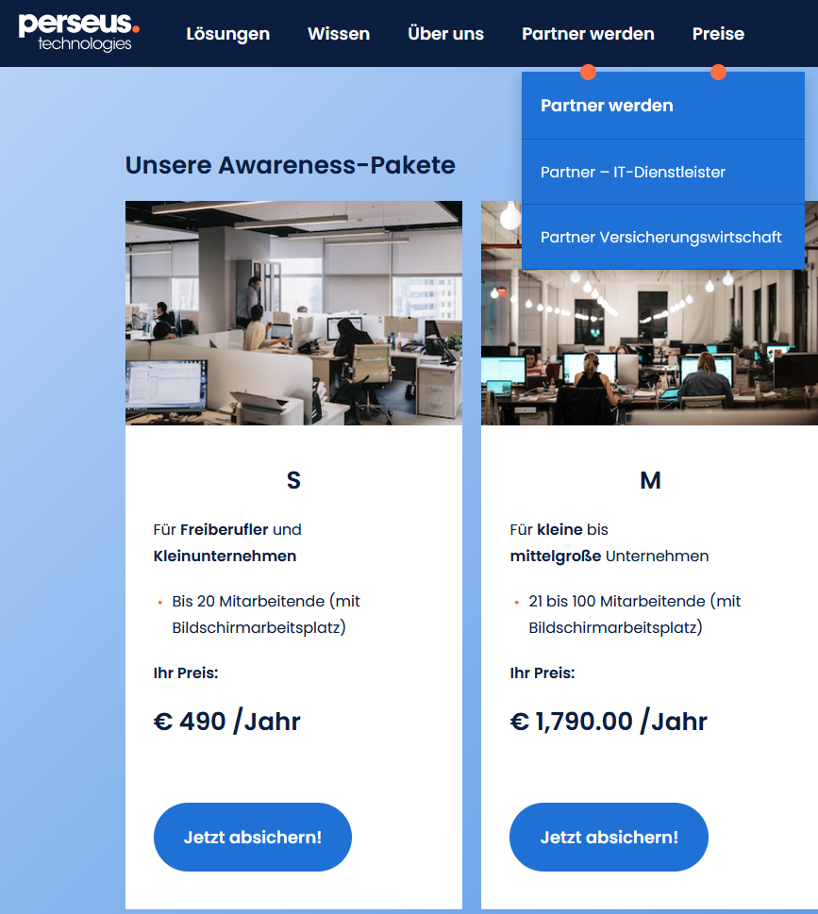

Kosten für Prävention und Serviceleistungen
BSI zertifizierte Vorfall-Experten
Hisolution
Ernest & Young
Telekom
Bearing Point

Slide 23
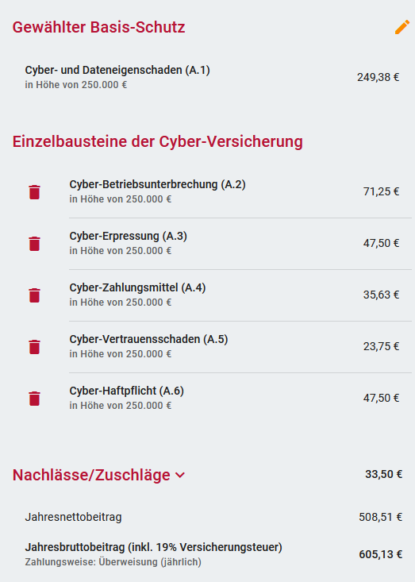
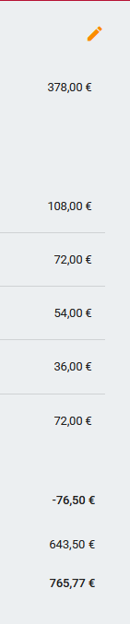
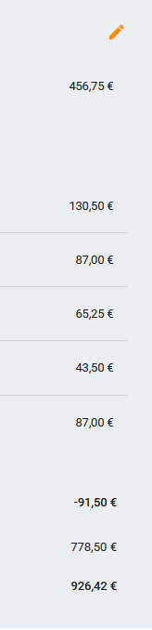
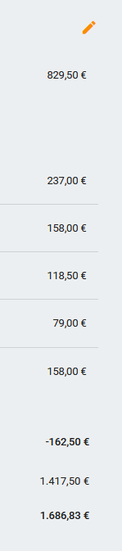
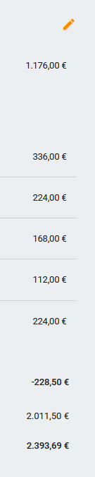
Markelnow
VS (SB500) 250.000 € 500.000 € 500.000 € 1 Mio. € 1 Mio.€
Umsatz bis 100.000 € 500.000 € 1 Mio. € 5 Mio. € 10 Mio.€
davon Perseus Prävention 101,75 € 154,22 € 186,35 € 338,43 € 479,80 €

Slide 24
Produktempfehlungen
Cyber
D&O - RV
Gebäude/ Inhalt und BU – RV
MultiLine Büro
Elektronik - RV
Maschinen – RV
Spezial-Straf-RS - RV

Slide 25
Produktempfehlungen – Cyber
Markel:
Schlankes Antragsmodell
Sehr gutes Preis-/Leistungs-Verhältnis
Alle Bausteine automatisch inkludiert (Opt-out Ansatz)
Muster IT-Notfallplan auf der Markel Website
HDI:
Einfache Berechnung über Online-Rechner
Nachlassmöglichkeit von 10 %
gutes Preis-/Leistungs-Verhältnis
Baustein "Cyber Security" (bei positivem Ergebnis - Verzicht auf Prüfung einer vorvertraglichen Obliegenheitsverletzung)

Slide 26
Produktempfehlungen – Cyber
Hiscox – „old but gold“:
Schlankes Antragsmodell
gutes Preis-/Leistungs-Verhältnis (bei BU etwas nachgelassen)
gerade für die IT-Branche geeignet
Krisenplan mit HiSolutions im BP
AXA:
Empfehlung bei internationalen und schweren Risiken
MRH Trowe Sideletter ab 10 Mio. EUR Umsatz
sehr lösungsorientiert im Cyberbereich
Muster IT-Notfallplan im BP

Slide 27
Produktempfehlungen – D&O
Markel - RV:
Hinterlegung des Wordings im Neugeschäft für 15 % Mehrprämie
2-fache Maximierung möglich (15 % Mehrprämie)
Sehr kurze Repräsentantenklausel – nur die Kenntnis der Geschäftsführung zählt
Nachmeldefrist von 144 Monate (12 Jahre) - unverfallbar!
Schiedsgerichtsverfahren/ Schlichtungsverfahren – Abwendung von Imageschäden
Freie Anwaltswahl inkl. Honorarvereinbarungen im MRH Trowe Anwaltsnetzwerk –
ohne monetäre Begrenzung
Gehaltsfortzahlung (wenn vom (ex-) Arbeitgeber einbehalten) - 1 Mio. EUR pro Person

Slide 28
Produktempfehlungen – MultiLine Büro (AIP)
Hiscox - Weitreichender Deckungsumfang in einer Police gebündelt:
Inhalt + Elektronik inkl. Autoinhalt bis 50.000 EUR
Ertragsausfall bis 1 Mio. EUR, Haftzeit 24 Monate
Bürohaftpflicht bis 10 Mio. EUR, 2-fach maximiert
Geeignet für reine Bürobetrieb wie z. B. Rechtsanwälte, Unternehmensberater und Werbeagenturen
Allgefahren-Deckung
Umkehr der Beweislast
Keine Anrechnung einer Unterversicherung

Slide 29
Produktempfehlungen - MultiLine
HDI commercial pro:
Unterversicherungsverzicht bis 500.000 EUR
Verzicht auf Quotelung bei Grobe Fahrlässigkeit bis 250.000 EUR, danach 20% bis 500.000 EUR
Höherhaftung/Vorsorge von 10 % der VS
Verkürzte Repräsentantenklausel
Abweichungen von Sicherheitsvorschriften – auch von Handwerkern
Weiteres Zubehör, sonstige Grundstücksbestandteile / Außen- und gärtnerische Anlagen bis 50.000 EUR zusätzlich

Slide 30
Produktempfehlungen - MultiLine
Handlungsbedarf?
Viele Verträge noch nicht über Rahmenverträge eingedeckt!!!
(Weitere VR = SV, Gothaer über German Underwriting)
Generelle Überprüfung der Versicherungssummen
(erhebliche Wertveränderungen in den letzten Jahren – SkenData/Gutachter)
Wenn keine Umdeckung erwünscht, Überprüfung ob aktuelle Bedingungen zugrunde gelegt sind
(in neuesten Bedingungswerken sind fast ausschließlich Deckungsverbesserungen inkl. Leistungsupdategarantien enthalten)

Slide 31
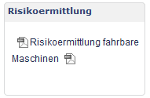
Produktempfehlungen - Maschinen
Konzept über R+V und ERGO:
Unterversicherungsverzicht 20%
Neuwertentschädigung bei Totalschaden bis 24 Monate (stationär) bis 18 Monate (mobil)
Vorsorgeversicherung bis 30% / 750.000 EUR
Mehrkosten durch behelfsmäßige oder vorläufige Wiederinstandsetzung bis 5.000 EUR
GAP Deckung bei Leasingverträgen
Sofortiger Reparaturbeginn bis 25.000 EUR
Verzicht auf Quotelung bei Grober Fahrlässigkeit bis 25.000 EUR (für GF, Gesellschafter)

Slide 32
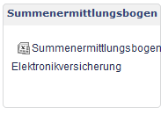
Produktempfehlungen - Elektronik
Konzept über R+V und ERGO:
Genereller Unterversicherungsverzicht
Vorsorgeversicherung bis 40% / 1.000.000 EUR
Verzicht auf Quotelung bei Grobe Fahrlässigkeit bis 250.000 EUR, danach 20% bis 500.000 EUR
GAP Deckung bei Leasingverträgen
Innere Betriebsschäden elektronischer Bauteile bis 1.000 EUR auf Erstes Risiko
automatische Home-Office Deckung innerhalb der Bundesrepublik Deutschland bis 5.000 Euro je Versicherungsfall
Weltweite Deckung für berufliche Zwecke mobil eingesetzte Geräte bis zu 6 Monate.

Slide 33
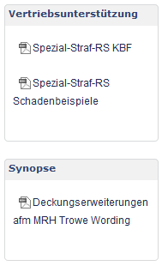
Produktempfehlungen - Spezial-Straf-RS
Welche Arten der Absicherung gibt es?
Deckung innerhalb des Firmen-RS (nur bei fahrlässigen Vergehen, keine Honorare)
Straf-RS-Baustein/Klausel zum Firmen-Rechtsschutz (inkl. Honorare)
Separater Spezial-Strafrechtschutzvertrag
Roland und ERGO - RV:
Generell höherer Deckungsumfang als in Straf-RS-Bausteinen
Versichert sind sämtliche Verfahren mit strafrechtlichem Charakter
Nachhaftung generell - 5 Jahre (normal 3 Jahre)
Nachhaftung bei Insolvenz, freiwilligen Liquidation, der Fusion - 6 Jahre (normal 5 Jahre)

Slide 34
Produktempfehlungen - Spezial-Straf-RS
Handlungsbedarf?
Überprüfung, ob zumindest der Straf-RS-Baustein inkludiert wurde
Idealerweise Abschluss des separaten Spezial-Straf-RS
Generelle Überprüfung des RS-Bestandes, ob die aktuellen Bedingungen zugrunde gelegt sind

Slide 35
Firmenversicherung / ZW III 11.10.2023
Vielen Dank für Ihre Aufmerksamkeit!

Slide 36
backup

Slide 37
Cyber – Argumente Kapitalgesellschaften
Geschäftsführer ohne Cyber-Versicherungsschutz haften mit ihren Privatvermögen
  Fazit: Cyberrisiken & Organhaftung
  Im Ergebnis setzen sich Organe erheblichen Haftungsrisiken aus, wenn sie Cyberrisiken gänzlich ignorieren und den Prozess der Risikoanalyse und Absicherung durch geeignete Versicherungslösungen nicht anstoßen.
Präventionsmaßnahmen wie Notfallpläne gehören zur ordentlichen Geschäftsführung
  Risikovorsorge als zentrale Organpflicht
  Die Geschäftsleitung eines Unternehmens (Geschäftsführer, Vorstände) sind verpflichtet, für alle betrieblichen Bereiche eine Risiko-vorsorge hinsichtlich aller ersichtlicher Gefahren zu treffen, welche die betrieblichen Abläufe und Existenzgrundlagen bedrohen können.
In Zeiten von Expertenknappheit ist es wichtig, den Zugang zu dem breiten Spektrum an notwendigem Expertenwissen für Cyberschäden gesichert zu haben.
  „Bei Cyber Security und Haftung der Geschäftsleitung ergibt sich das Spannungsfeld, dass die Entwicklung und das Managen hohen Zeitaufwand und dezidierte Detailkenntnisse von einem sehr komplexen und häufig fremden Themenfeld erfordert. Daher kommt bei Cyber Security eine extrem hohe Abhängigkeit von Dritten, anders als in weniger komplexen Risikoquellen (z.B. Brandschutz), zum Tragen mit entsprechendem Fehler- und Haftungspotential für die Geschäftsleiter.“
  Quelle: https://360gradmanagerschutz.de/check-cyberhaftung-von-heuking-mrh-trowe/

